Slide 1

Anleitung zur Erstanmeldung in Verse

Slide 2
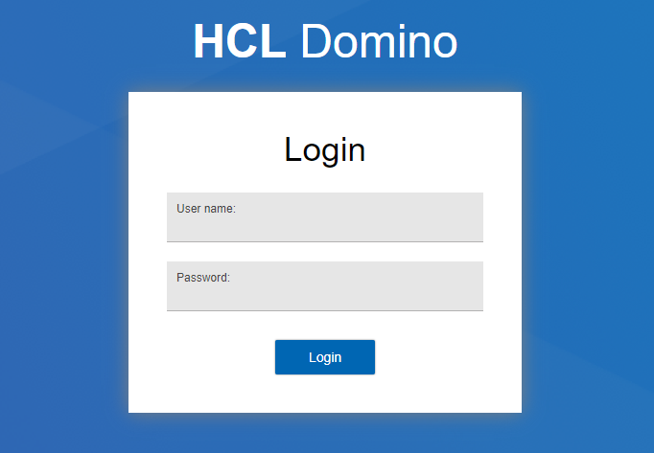
Ersteinstieg
Rufen Sie im Internet unsere Homepage https://domino.inlakech.de/verse auf.
Benutzername: Vor- und Nachname Initiales Passwort: inlakech
*Hinweis: Umlaute im Benutzernamen werden nicht verwendet: ü wird zu ue und ç wird zu c.

Slide 3
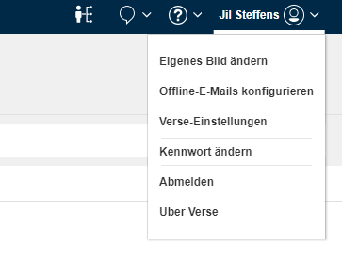
Passwort ändern
Nach der Erstanmeldung muss das Passwort in den Einstellungen geändert werden.
Hierfür öffne das Dropdown Feld unter deinem Benutzernamen und Klicke auf „Kennwort ändern“

Slide 4
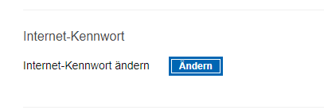
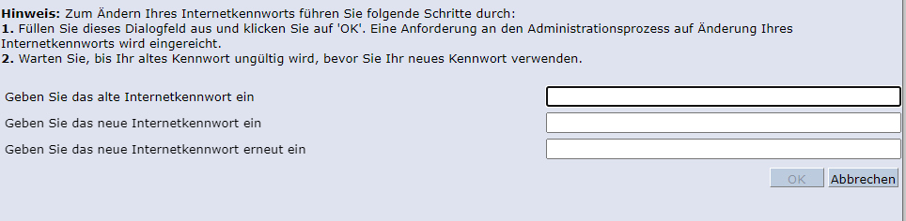
Passwort ändern
Unter dem Punkt Sicherheit findest du Internet-Kennwort ändern.
Klicke auf „Ändern“
Als altes Internetkennwort nutzt du: inlakech
Bitte gebe nun dein persönliches
und sicheres Passwort als neues Passwort ein.

